Slide 1

A atuação internacional do Estado do Amapá e a Comissão Mista Transfronteiriça Brasil-França (1997-2019)
FABÍOLA NAYANA PENAFORT GONÇALVES
UNIVERSIDADE FEDERAL DO AMAPÁ - UNIFAP
POLÍTICAS PÚBLICAS E GOVERNANÇA NAS FRONTEIRAS
MACAPÁ – 2025

Slide 2

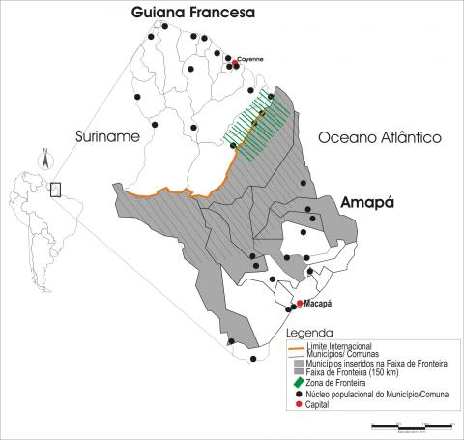
O AMAPÁ NAS RELAÇÕES INTERNACIONAIS
O Amapá nas relações internacionais: busca romper com o isolamento político e econômico imposto pela sua posição geográfica na periferia do Brasil, e obter ganhos econômicos, sociais e políticos. Volta-se, em especial, para a Guiana Francesa.
1996: Assinatura do Acordo-Quadro entre Brasil e França. (BRASIL, Decreto nº 2.200/1997).
Operacionalização do Acordo-Quadro: Comissão Mista Transfronteiriça Brasil-França (CMT).
Fonte: SILVA e RÜCKERT, 2009. Org. SILVA, G.V

Slide 3
OBJETIVOS
Objetivo geral
Fazer um levantamento e análise da evolução das ações internacionais realizadas entre Estado do Amapá e Guiana Francesa, a partir das reuniões da Comissão Mista Transfronteiriça Brasil-França.
Objetivos específicos
Compreender as razões e determinantes para a inserção internacional dos governos subnacionais.
Identificar o nível de evolução da cooperação entre Amapá e Guiana Francesa. Destacar também o nível de atuação do Amapá nos campos de cooperação analisados.

Slide 4
Metodologia
Metodologia: Investigação com abordagem qualitativa, com o método de pesquisa e análise documental.
Levantamento da literatura teórica sobre paradiplomacia, em especial, nos estudos clássicos de Duchacek e Soldatos sobre o fenômeno paradiplomático e suas tipologias.
Abordagem qualitativa, com o método de pesquisa e análise documental, das principais informações obtidas nas atas das reuniões da CMT franco-brasileira. Além de pesquisa em documentos interinstitucionais derivados das reuniões da Comissão, e em sites institucionais e jornalísticos.
Local da pesquisa: Estado do Amapá.

Slide 5
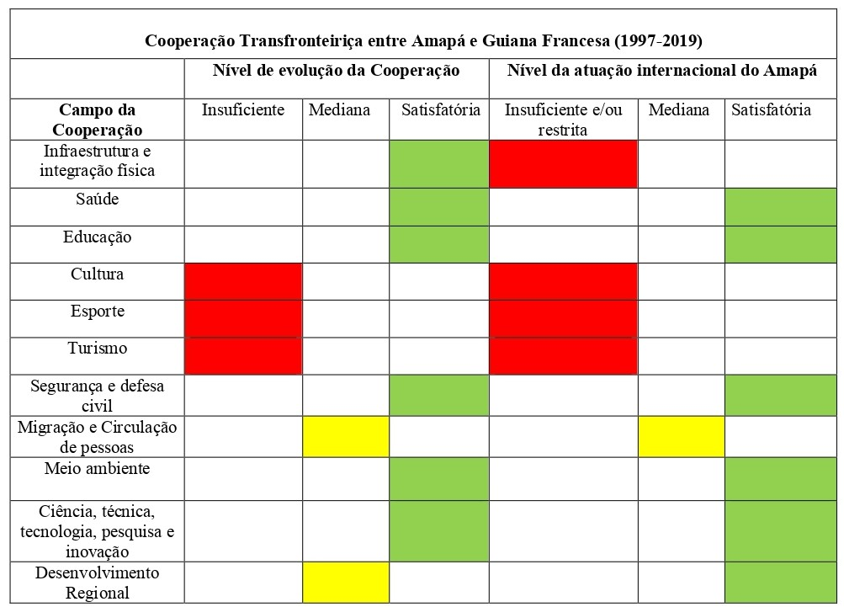
ANÁLISE DA COOPERAÇÃO TRANSFRONTEIRIÇA ENTRE AMAPÁ E GUIANA FRANCESA (1997-2019)

Slide 6
Considerações Finais
A atuação do Amapá nas relações internacionais trata-se de uma realidade perceptível.
Problemáticas enfrentadas para o exercício da paradiplomacia amapaense no período analisado (1997-2019):
Pouco comprometimento do governo brasileiro (e francês) com a cooperação entre o Amapá e a Guiana Francesa;
Gestores subnacionais dos dois lados da fronteira que tenham a dimensão da importância dessa relação para Amapá e Guiana Francesa;
Carência de estruturas governamentais e de recursos humanos qualificados para tratar exclusivamente dos assuntos internacionais do Amapá.
A atuação internacional amapaense deve passar pelo fortalecimento das comunidades locais.

Slide 7
Agradecimentos
PROGRAMA DE PÓS GRADUAÇÃO EM ESTUDOS DE FRONTEIRA – PPGEF/UNIFAP
CONTATO: fabipenafort@gmail.com

